Slide 1
令和2年度消費生活相談の概要
（大阪府内版）
消費者教育推進大使 もずやん

Slide 2
目次
相談全体の特徴
内容別の特徴
「健康食品」と「化粧品」の定期購入トラブルが増加
スマートフォン等の通信サービスのトラブルが増加
水回りの修理等の高額請求のトラブルが増加
「架空請求」に関する相談は減少傾向であるものの、依然として発生
販売方法・手口では、「インターネット通販」や「定期購入」がめだつ
危害に関する相談では「健康食品」や「化粧品」などによる健康被害の相談が増加
新型コロナウイルス関連の相談は、相談全体の9.4％
若年者層と高齢者層の相談の特徴
30歳未満の若年者の相談が増加
65歳以上の高齢者の相談はほぼ横ばい

Slide 3
相談全体の特徴
相談全体の特徴
内容別の特徴
「健康食品」と「化粧品」の定期購入トラブルが増加
スマートフォン等の通信サービスのトラブルが増加
水回りの修理等の高額請求のトラブルが増加
「架空請求」に関する相談は減少傾向であるものの、依然として発生
販売方法・手口では、「インターネット通販」や「定期購入」がめだつ
危害に関する相談では「健康食品」や「化粧品」などによる健康被害の相談が増加
新型コロナウイルス関連の相談は、相談全体の9.4％
若年者層と高齢者層の相談の特徴
30歳未満の若年者の相談が増加
65歳以上の高齢者の相談はほぼ横ばい

Slide 4
相談全体の特徴
令和２年度相談件数
78,674件
（前年度から4,171件増加）
契約当事者の年代別件数
契約当事者 |  | 令和２年度 |  |  | 令和元年度 |  |  | 前年度比 | 増減数
年 代 | 細区分 | 件数 |  | 構成比 | 件数 |  | 構成比
２０歳未満 | １８歳未満 | 2,133 | 1,212 | 1.6% | 1,974 | 1,156 | 1.6% | 104.8% | 56
 | １８歳 |  | 354 | 0.5% |  | 361 | 0.5% | 98.1% | ▲ 7
 | １９歳 |  | 567 | 0.7% |  | 457 | 0.6% | 124.1% | 110
２０歳代 | ２０～２９歳 | 7,458 |  | 9.5% | 6,680 |  | 9.0% | 111.6% | 778
３０歳代 | ３０～３９歳 | 7,736 |  | 9.8% | 7,296 |  | 9.8% | 106.0% | 440
４０歳代 | ４０～４９歳 | 10,634 |  | 13.5% | 10,148 |  | 13.6% | 104.8% | 486
５０歳代 | ５０～５９歳 | 11,550 |  | 14.7% | 10,472 |  | 14.1% | 110.3% | 1,078
６０歳代 | ６０～６４歳 | 4,752 |  | 6.0% | 4,314 |  | 5.8% | 110.2% | 438
 | ６５～６９歳 | 21,139 | 4,326 | 5.5% | 20,255 | 4,207 | 5.6% | 102.8% | 119
７０歳代 | ７０～７４歳 |  | 6,232 | 7.9% |  | 5,656 | 7.6% | 110.2% | 576
 | ７５～７９歳 |  | 4,479 | 5.7% |  | 4,543 | 6.1% | 98.6% | ▲ 64
８０歳以上 | ８０～８４歳 |  | 3,878 | 4.9% |  | 3,677 | 4.9% | 105.5% | 201
 | ８５歳以上 |  | 2,224 | 2.8% |  | 2,172 | 2.9% | 102.4% | 52
その他（団体等） |  | 1,923 |  | 2.5% | 1,958 |  | 2.6% | 98.2% | ▲ 35
不 明 |  | 11,349 |  | 14.4% | 11,406 |  | 15.3% | 99.5% | ▲ 57
計 |  | 78,674 |  | 100% | 74,503 |  | 100.0% | 105.6% | 4,171
契約当事者の年代別内訳からわかる
令和２年度相談の特徴
■20歳未満の相談：2,133件
→前年度より159件増加
■65歳以上の相談：21,139件
＝相談全体の約26.9％
→4件に1件以上が65歳以上からの相談
３

Slide 5
「健康食品」と「化粧品」の定期購入トラブルが増加
相談全体の特徴
内容別の特徴
「健康食品」と「化粧品」の定期購入トラブルが増加
スマートフォン等の通信サービスのトラブルが増加
水回りの修理等の高額請求のトラブルが増加
「架空請求」に関する相談は減少傾向であるものの、依然として発生
販売方法・手口では、「インターネット通販」や「定期購入」がめだつ
危害に関する相談では「健康食品」や「化粧品」などによる健康被害の相談が増加
新型コロナウイルス関連の相談は、相談全体の9.4％
若年者層と高齢者層の相談の特徴
30歳未満の若年者の相談が増加
65歳以上の高齢者の相談はほぼ横ばい

Slide 6
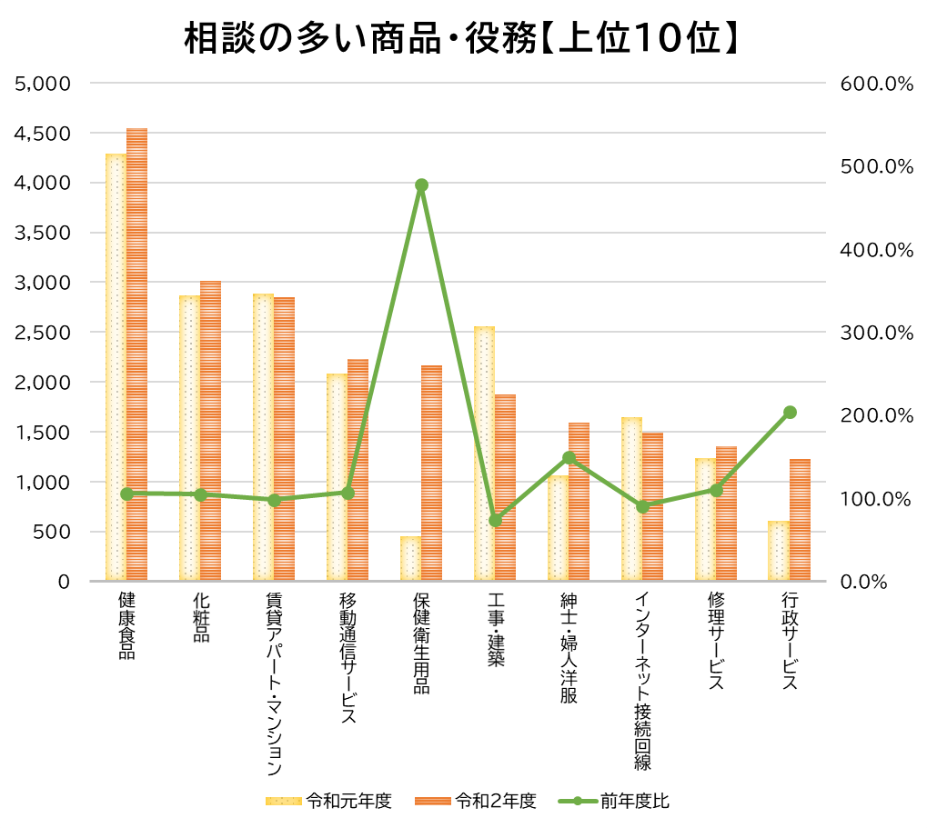
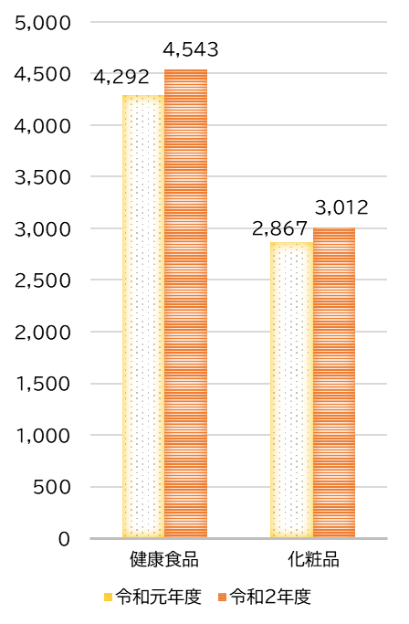
「健康食品」と「化粧品」の定期購入トラブルが増加
件数
件数
最も多いのは「健康食品」4,543件（前年度＋251件）
次に多いのは「化粧品」3,012件（前年度＋145件）
→「健康食品」「化粧品」どちらも定期購入トラブルが一因

Slide 7
定期購入トラブルとは？
初回低価格の広告を見てお試しだけのつもりで注文したが、
２回以上の継続が条件の「定期購入」になっていたというトラブル
アドバイス
インターネット通販による定期購入の相談が多くなっています
購入手続きを進める前に、 通販サイトの表示、 利用規約、 購入の条件、 契約内容、
解約条件 を必ず確認しましょう

Slide 8
「健康食品」と「化粧品」の定期購入トラブルが増加
契約当事者年代別 相談の多い商品・役務【上位5位】
契約当事者 | 年 代 | 20歳未満 |  |  | 20歳代 | 30歳代 | 40歳代 | 50歳代 | 60歳代 |  | 70歳代 |  | 80歳以上
 | 細区分 | 18歳未満 | 18歳 | 19歳 | 20～29歳 | 30～39歳 | 40～49歳 | 50～59歳 | 60～64歳 | 65～69歳 | 70～74歳 | 75～79歳 | 80～84歳 | 85歳以上
件 数 |  | 1,211 | 354 | 566 | 7,454 | 7,734 | 10,626 | 11,546 | 4,751 | 4,323 | 6,227 | 4,478 | 3,876 | 2,222
商品・役務 | 1 | オンラインゲーム | 健康食品 | 健康食品 | 賃貸アパート・マンション | 賃貸アパート・マンション | 健康食品 | 健康食品 | 健康食品 | 化粧品 | 移動通信 サービス | 健康食品 | 健康食品 | 健康食品
 |  | 312 | 43 | 64 | 534 | 599 | 839 | 995 | 287 | 239 | 228 | 180 | 174 | 138
 | 2 | 健康食品 | 化粧品 | 化粧品 | 健康食品 | 健康食品 | 賃貸アパート・マンション | 化粧品 | 化粧品 | 健康食品 | 健康食品 | 工事・建築 | 工事・建築 | 新 聞
 |  | 242 | 35 | 39 | 391 | 412 | 461 | 658 | 273 | 229 | 225 | 166 | 172 | 95
 | 3 | 化粧品 | アダルト 情報サイト | 出会い系 サイト | エステティックサービス | 紳士・婦人 洋服 | 化粧品 | 保健衛生用品(マスク) | 工事・建築 | 工事・建築 | 工事・建築 | 化粧品 | 移動通信 サービス | 工事・建築
 |  | 161 | 17 | 31 | 378 | 271 | 419 | 363(279) | 150 | 145 | 217 | 151 | 120 | 91
 | 4 | アダルト 情報サイト | 紳士・婦人 洋服 | 賃貸アパート・マンション | 内職・副業 | 移動通信 サービス | 紳士・婦人 洋服 | 賃貸アパート・マンション | 移動通信 サービス | 移動通信 サービス | 化粧品 | 移動通信 サービス | 行政サービス | 化粧品
 |  | 61 | 11 | 21 | 277 | 242 | 344 | 360 | 133 | 144 | 212 | 141 | 106 | 58
 | 5 | 紳士・婦人 洋服 | エステティックサービス | 紳士・婦人 洋服 | 出会い系 サイト | 化粧品 | 保健衛生用品(マスク) | 移動通信 サービス | 保健衛生用品(マスク) | 保健衛生用品(マスク) | 保健衛生用品(マスク) | 保健衛生用品(マスク) | 化粧品 | 移動通信 サービス
 |  | 24 | 10 | 17 | 238 | 213 | 337(269) | 343 | 131(96) | 141(113) | 202(158) | 128(95) | 105 | 57
 | 5 |  |  |  |  |  |  |  |  |  |  |  |  | 修理サービス
 |  |  |  |  |  |  |  |  |  |  |  |  |  | 57
どの年代でも
「健康食品」や「化粧品」の相談が多発

Slide 9
スマートフォン等の通信サービスのトラブルが増加
相談全体の特徴
内容別の特徴
「健康食品」と「化粧品」の定期購入トラブルが増加
スマートフォン等の通信サービスのトラブルが増加
水回りの修理等の高額請求のトラブルが増加
「架空請求」に関する相談は減少傾向であるものの、依然として発生
販売方法・手口では、「インターネット通販」や「定期購入」がめだつ
危害に関する相談では「健康食品」や「化粧品」などによる健康被害の相談が増加
新型コロナウイルス関連の相談は、相談全体の9.4％
若年者層と高齢者層の相談の特徴
30歳未満の若年者の相談が増加
65歳以上の高齢者の相談はほぼ横ばい

Slide 10
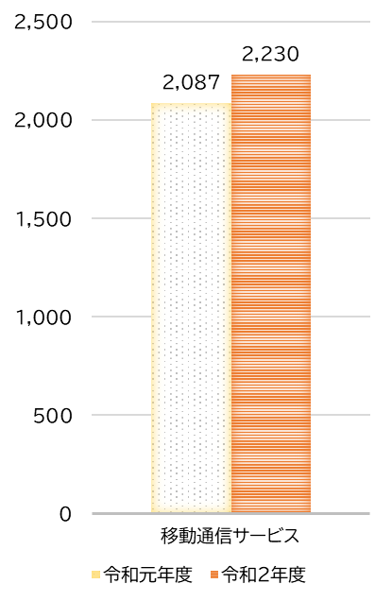
スマートフォン等の通信サービスのトラブルが増加
件数
件数
「移動通信サービス」に関する相談は2,230件（前年度比＋143件）
・スマートフォン等の通信事業者や料金プランの変更などによる
トラブルが増加

Slide 11
アドバイス
格安料金で通信サービスを提供する事業者の中には、インターネットのみで販売やサポートをする事業者もあります。あらかじめ情報を
収集するとともに、入力時に操作ミスがないように気を付けましょう
契約書面を受け取ってから8日間以内は、初期契約解除制度等
により契約解除ができる場合がありますので、契約解除を希望する
場合は速やかに携帯電話事業者に申し出ましょう
“格安スマホ”を利用するときに注意すること
無料通話は独自のアプリを使う必要があるなど、プランの内容により指定のサービス提供方法があります。よく確認しておきましょう

Slide 12
水回りの修理等の高額請求のトラブルが多発
相談全体の特徴
内容別の特徴
「健康食品」と「化粧品」の定期購入トラブルが増加
スマートフォン等の通信サービスのトラブルが増加
水回りの修理等の高額請求のトラブルが増加
「架空請求」に関する相談は減少傾向であるものの、依然として発生
販売方法・手口では、「インターネット通販」や「定期購入」がめだつ
危害に関する相談では「健康食品」や「化粧品」などによる健康被害の相談が増加
新型コロナウイルス関連の相談は、相談全体の9.4％
若年者層と高齢者層の相談の特徴
30歳未満の若年者の相談が増加
65歳以上の高齢者の相談はほぼ横ばい

Slide 13
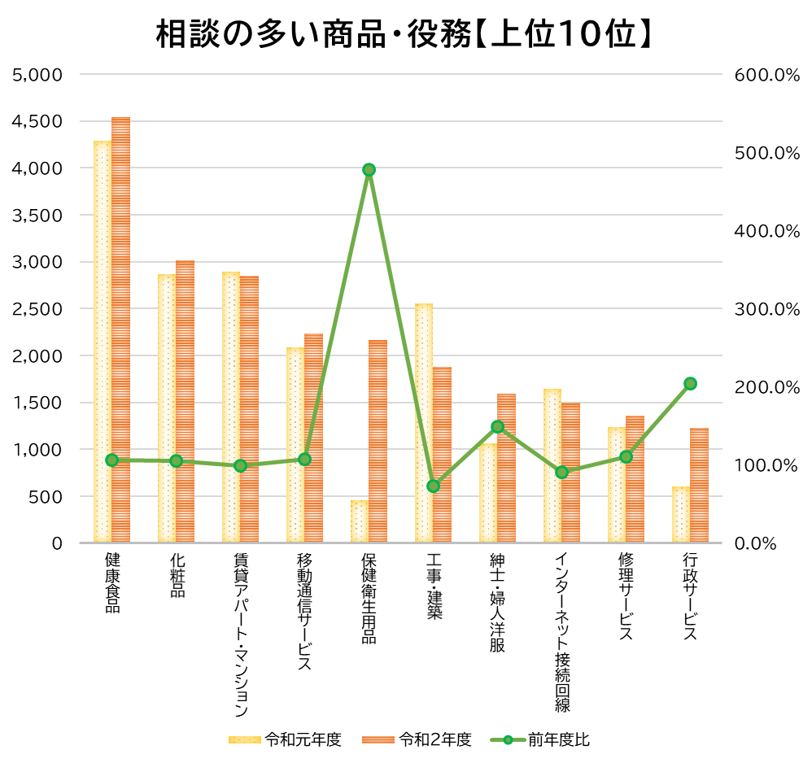
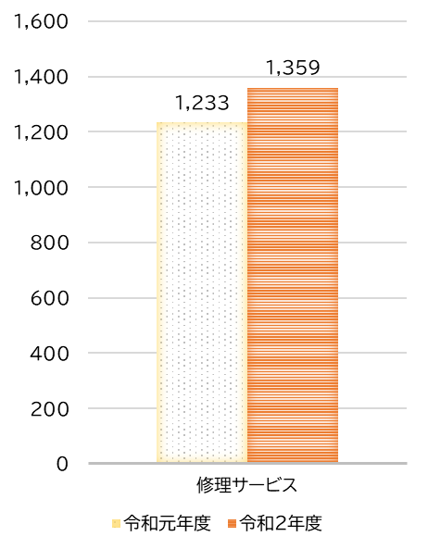
水回りの修理等の高額請求のトラブルが多発
件数
件数
「修理サービス」に関する相談は1,359件（前年度比＋126件）
・トイレの水漏れ修理等に来てもらった業者に高額料金を
請求されるなどのトラブルが増加

Slide 14
アドバイス
広告の表示や電話で説明された料金を鵜呑みにしないように
しましょう
慌てて事業者を呼んでしまいがちですが、事前に、作業内容や料金、出張費や見積もり料の有無を確認しましょう
急を要するトラブルに備え、安心して依頼できる事業者の情報を
日ごろから集めておきましょう
できるだけ複数社から見積もりを取って、作業内容や料金を比較
しましょう

Slide 15
「架空請求」に関する相談は減少傾向であるものの、依然として発生
相談全体の特徴
内容別の特徴
「健康食品」や「化粧品」の定期購入トラブルが増加
スマートフォン等の通信サービスのトラブルが増加
水回りの修理等の高額請求のトラブルが増加
「架空請求」に関する相談は減少傾向であるものの、依然として発生
販売方法・手口では、「インターネット通販」や「定期購入」がめだつ
危害に関する相談では「健康食品」や「化粧品」などによる健康被害の相談が増加
新型コロナウイルス関連の相談は、相談全体の9.4％
若年者層と高齢者層の相談の特徴
30歳未満の若年者の相談が増加
65歳以上の高齢者の相談はほぼ横ばい

Slide 16
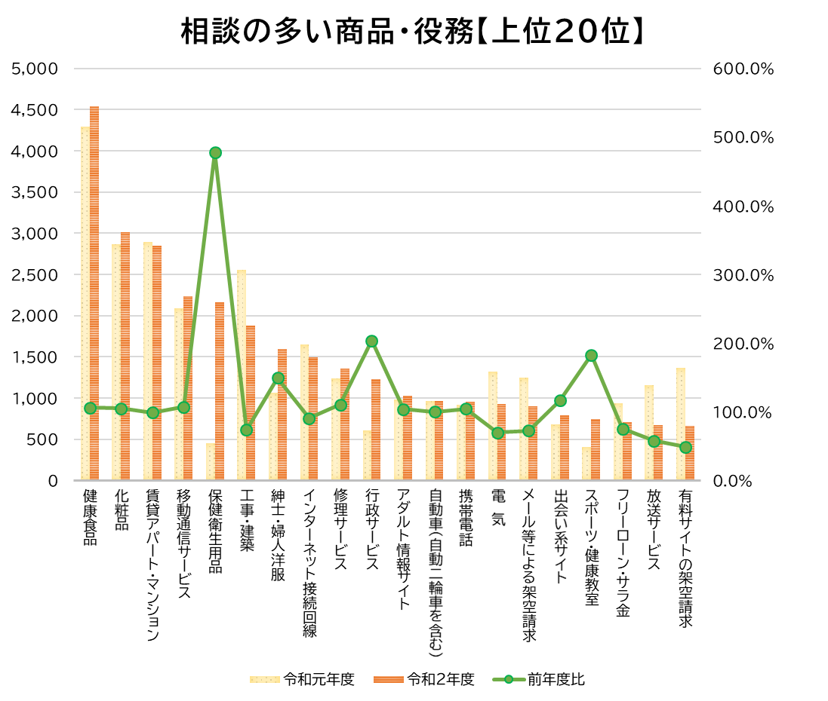
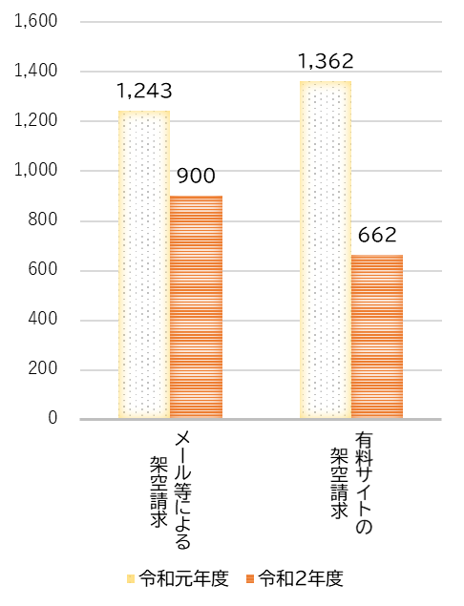
「架空請求」に関する相談は減少傾向であるものの、依然として発生
件数
件数
架空請求に関する相談は1,562件（前年度比▲1,043件）
・身に覚えがなく、何に関する料金なのか不明な料金を請求される「メール等による架空請求」が900件（前年度比▲343件）
・利用した覚えのない有料サイトの利用料などの「有料サイトの架空請求」662件（前年度比▲700件）

Slide 17
アドバイス
身に覚えのない料金を請求するＳＭＳは、不特定の電話番号に対して無作為に送信されている可能性があります。実在する事業者名を名乗ったり、「法的手続きを取る」などと不安を煽る記載をしていることもあり、 相手方に連絡を取ると、根拠のない請求をされたり、個人情報を相手に聞き出されたりする可能性があります。身に覚えのないＳＭＳは無視しましょう
身に覚えのないＳＭＳ内からフィッシングサイトに誘導される可能性があります。ＳＭＳ内のＵＲＬを安易にタップしないようにしましょう
フィッシングサイトとは？
本物のサイトに似せ、消費者に住所や氏名、銀行口座番号、クレジットカード番号等の個人情報を入力させるサイト。詐取された個人情報は不正利用される可能性がある

Slide 18
販売方法・手口では「インターネット通販」 や「定期購入」がめだつ
相談全体の特徴
内容別の特徴
「健康食品」と「化粧品」の定期購入トラブルが増加
スマートフォン等の通信サービスのトラブルが増加
水回りの修理等の高額請求のトラブルが増加
「架空請求」に関する相談は減少傾向であるものの、依然として発生
販売方法・手口では、「インターネット通販」や「定期購入」がめだつ
危害に関する相談では「健康食品」や「化粧品」などによる健康被害の相談が増加
新型コロナウイルス関連の相談は、相談全体の9.4％
若年者層と高齢者層の相談の特徴
30歳未満の若年者の相談が増加
65歳以上の高齢者の相談はほぼ横ばい

Slide 19
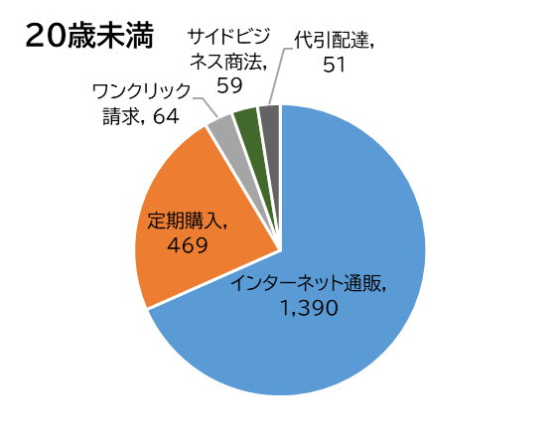
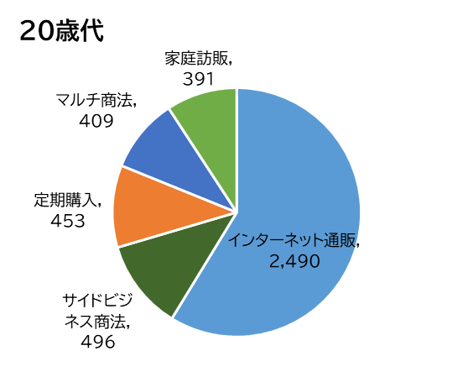
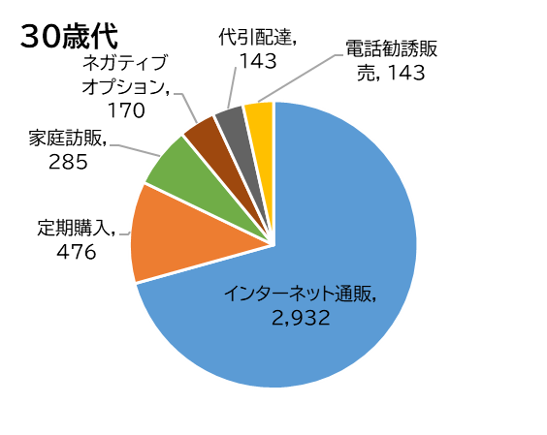
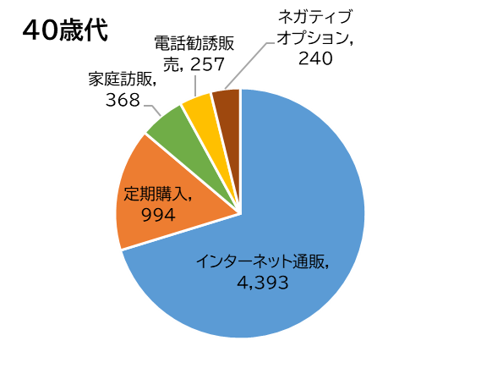
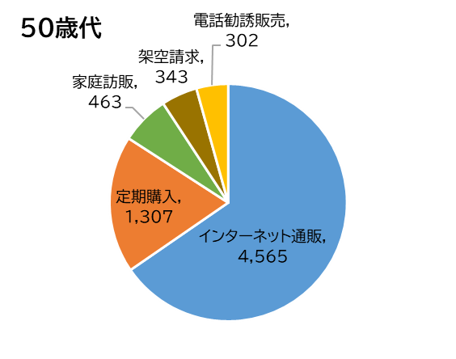
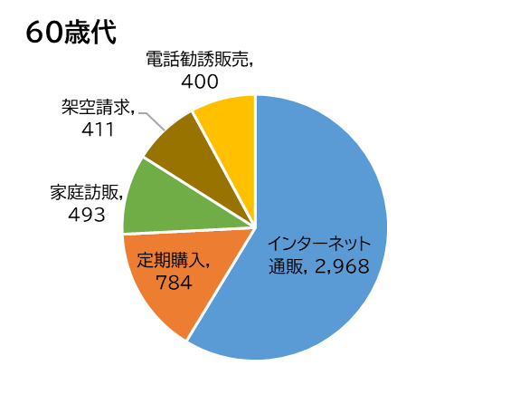
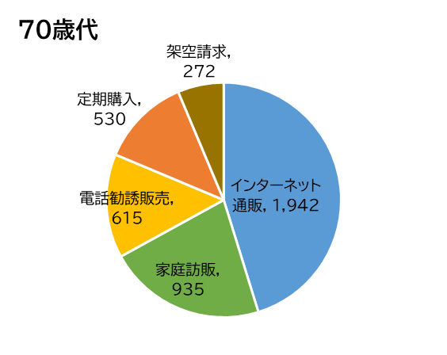
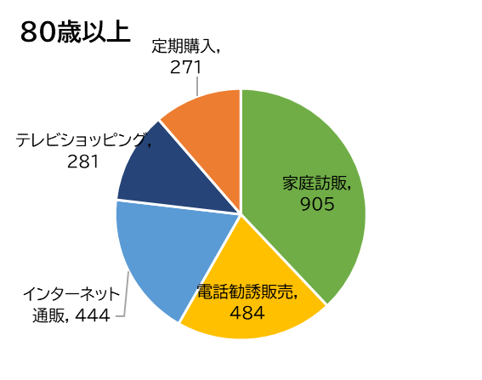
販売方法・手口では「インターネット通販」 や「定期購入」がめだつ
件数

Slide 20
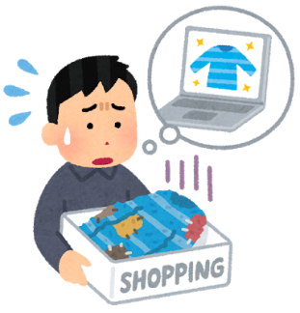
特徴
「インターネット通販」に関する相談が23,209件で最多
相談全体の29.5％を占める（前年度比＋4,105件）
契約当事者の年代別では、80歳未満の全ての年代で最も多い
「定期購入」に関する相談は、20歳代と70歳以上を除く全ての
年代で２番目に多く、20歳代と70歳以上の年代でも上位
アドバイス
インターネット通販で格安のブランド品を注文したら、偽ブランド品が届いたり、商品が届かなかった、というトラブルが発生しています。インターネット通販は信用できる販売サイトを利用しましょう

Slide 21
危害に関する相談では「健康食品」や「化粧品」などによる健康被害の相談が増加
相談全体の特徴
内容別の特徴
「健康食品」と「化粧品」の定期購入トラブルが増加
スマートフォン等の通信サービスのトラブルが増加
水回りの修理等の高額請求のトラブルが増加
「架空請求」に関する相談は減少傾向であるものの、依然として発生
販売方法・手口では、「インターネット通販」や「定期購入」がめだつ
危害に関する相談では「健康食品」や「化粧品」などによる健康被害の相談が増加
新型コロナウイルス関連の相談は、相談全体の9.4％
若年者層と高齢者層の相談の特徴
30歳未満の若年者の相談が増加
65歳以上の高齢者の相談はほぼ横ばい

Slide 22
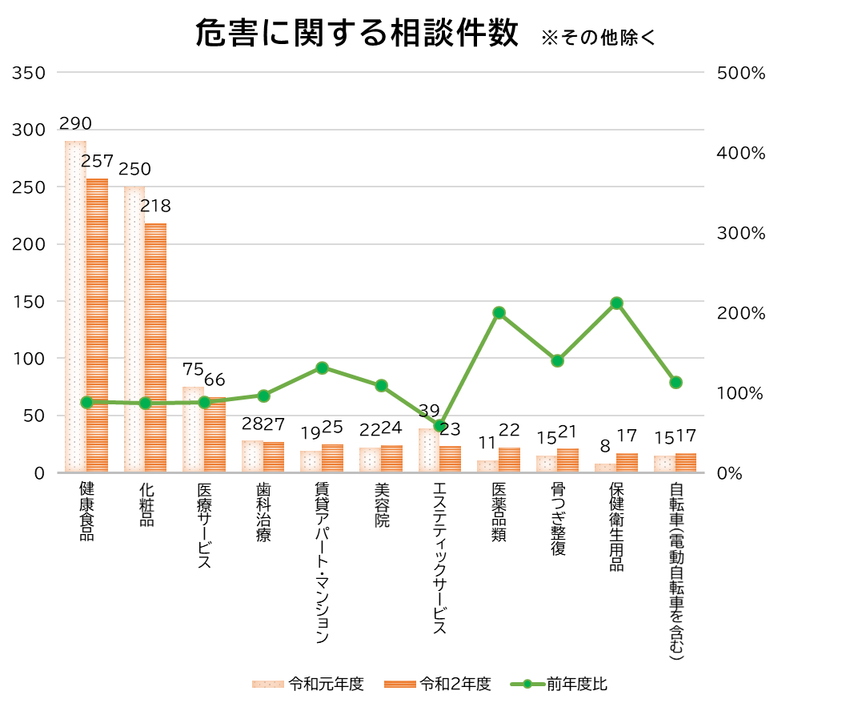
危害に関する相談では「健康食品」や「化粧品」などによる健康被害の相談が増加
件数
危害に関する相談とは？
商品・役務・設備に関連して、身体に怪我、病気等の危害を受けたという相談
危害に関する相談件数
1,002件（前年度比▲151件）
特徴
健康食品や化粧品、美容医療による健康被害がめだつ

Slide 23
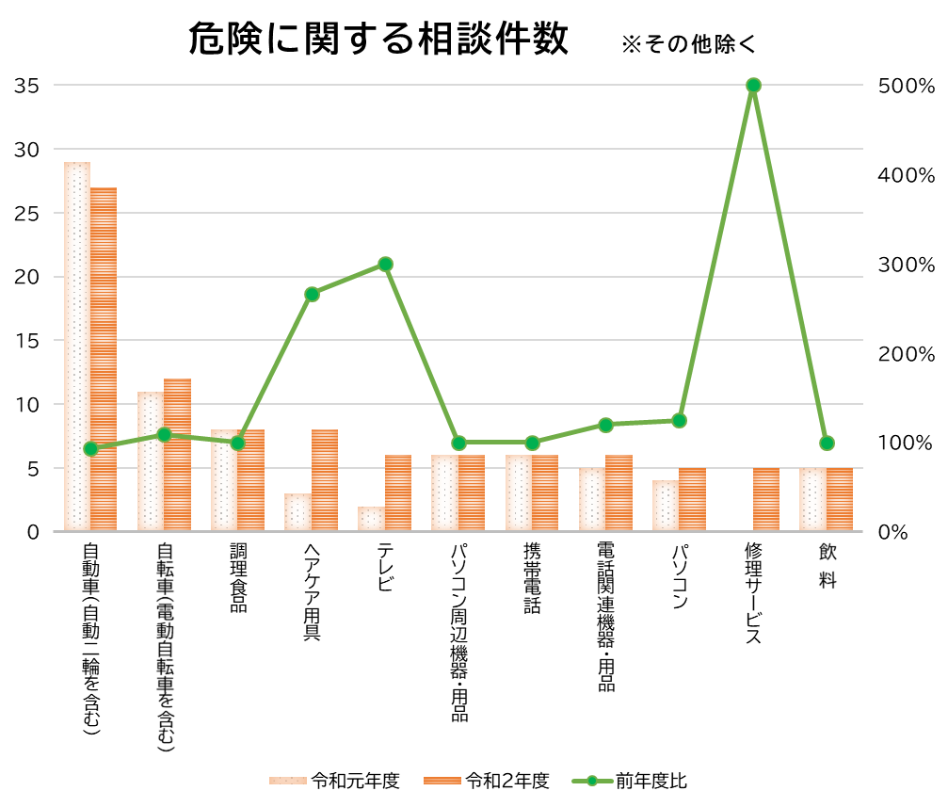
危害に関する相談では「健康食品」や「化粧品」などによる健康被害の相談が増加
件数
危険に関する相談とは？
危害を受けたわけではないが､その恐れのある相談
危険に関する相談件数
207件（前年度比＋５件）
特徴
「自動車（自動二輪車を含む）」、「自転車（電動自転車を含む）」がめだつ

Slide 24
アドバイス
消費者庁や大阪府消費生活センターが公表している「注意喚起情報」を確認し、被害を未然に防ぎましょう
消費者庁ＨＰ：「安全・安心のために注意していただきたいこと
生命・身体にかかわる危険」
https://www.caa.go.jp/notice/caution/life/
大阪府消費生活センターHP：「消費生活関連情報（注意喚起）」
https://www.pref.osaka.lg.jp/shouhi/tyuikanki/index.html
危害や危険の被害にあった場合は、消費生活相談センター等へ情報
提供しましょう

Slide 25
新型コロナウイルス関連の相談は、相談全体の9.4％
相談全体の特徴
内容別の特徴
「健康食品」と「化粧品」の定期購入トラブルが増加
スマートフォン等の通信サービスのトラブルが増加
水回りの修理等の高額請求のトラブルが増加
「架空請求」に関する相談は減少傾向であるものの、依然として発生
販売方法・手口では、「インターネット通販」や「定期購入」がめだつ
危害に関する相談では「健康食品」や「化粧品」などによる健康被害の相談が増加
新型コロナウイルス関連の相談は、相談全体の9.4％
若年者層と高齢者層の相談の特徴
30歳未満の若年者の相談が増加
65歳以上の高齢者の相談はほぼ横ばい

Slide 26
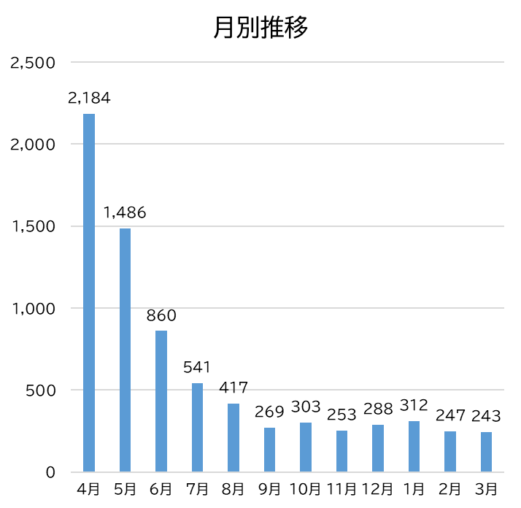
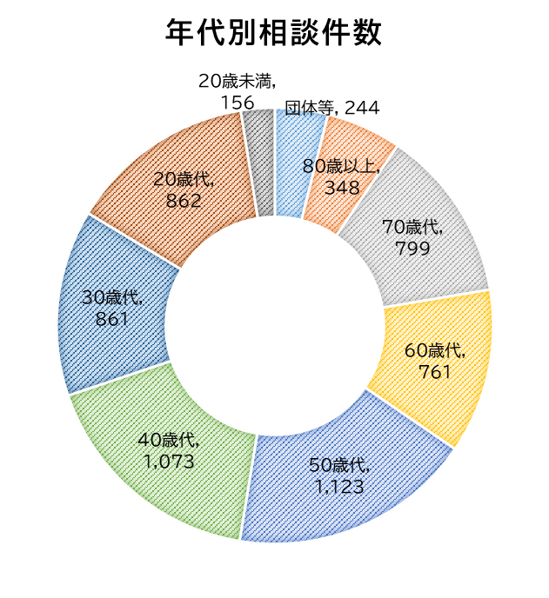
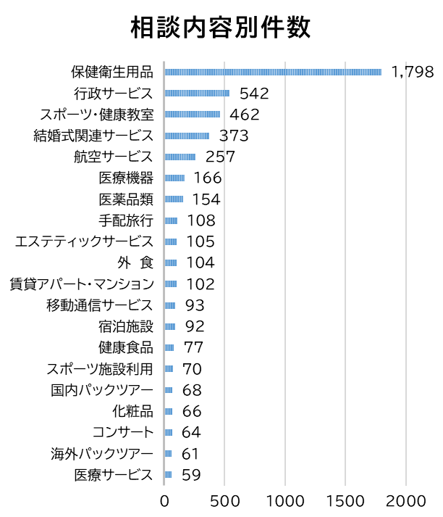
新型コロナウイルス関連の相談は、相談全体の9.4％
新型コロナウイルス関連の相談件数は7,403件で、相談全体の9.4%
マスクや除菌剤等の「保健衛生用品」に関する相談が最多
次いで、給付金等に関する「行政サービス」 、「スポーツ・健康教室」の休会・解約等、「結婚式関連サービス」のキャンセル等
件数
計7,403件

Slide 27
30歳未満の若年者の相談が増加
相談全体の特徴
内容別の特徴
「健康食品」と「化粧品」の定期購入トラブルが増加
スマートフォン等の通信サービスのトラブルが増加
水回りの修理等の高額請求のトラブルが増加
「架空請求」に関する相談は減少傾向であるものの、依然として発生
販売方法・手口では、「インターネット通販」や「定期購入」がめだつ
危害に関する相談では「健康食品」や「化粧品」などによる健康被害の相談が増加
新型コロナウイルス関連の相談は、相談全体の9.4％
若年者層と高齢者層の相談の特徴
30歳未満の若年者の相談が増加
65歳以上の高齢者の相談はほぼ横ばい

Slide 28
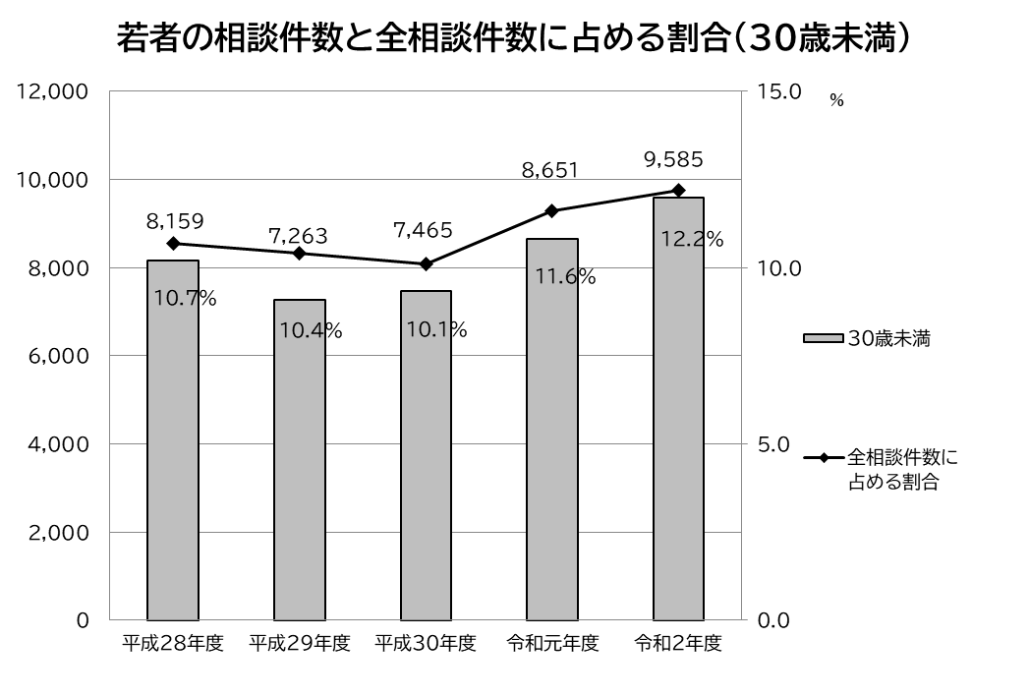
30歳未満の若年者の相談が増加
30歳未満の若年者が契約当事者の相談件数は9,591件で、前年度（8,654件）より10.8%（937件）増加
特に、19歳が567件で、前年度（457件）と比べ24.1%（110件）増加
契約当事者の年代別件数
契約当事者 |  | 令和２年度 |  |  | 令和元年度 |  |  | 前年度比 | 増減数
年 代 | 細区分 | 件数 |  | 構成比 | 件数 |  | 構成比
２０歳未満 | １８歳未満 | 2,133 | 1,212 | 1.6% | 1,974 | 1,156 | 1.6% | 104.8% | 56
 | １８歳 |  | 354 | 0.5% |  | 361 | 0.5% | 98.1% | ▲ 7
 | １９歳 |  | 567 | 0.7% |  | 457 | 0.6% | 124.1% | 110
２０歳代 | ２０～２９歳 | 7,458 |  | 9.5% | 6,680 |  | 9.0% | 111.6% | 778
３０歳代 | ３０～３９歳 | 7,736 |  | 9.8% | 7,296 |  | 9.8% | 106.0% | 440
４０歳代 | ４０～４９歳 | 10,634 |  | 13.5% | 10,148 |  | 13.6% | 104.8% | 486
５０歳代 | ５０～５９歳 | 11,550 |  | 14.7% | 10,472 |  | 14.1% | 110.3% | 1,078
６０歳代 | ６０～６４歳 | 4,752 |  | 6.0% | 4,314 |  | 5.8% | 110.2% | 438
 | ６５～６９歳 | 21,139 | 4,326 | 5.5% | 20,255 | 4,207 | 5.6% | 102.8% | 119
７０歳代 | ７０～７４歳 |  | 6,232 | 7.9% |  | 5,656 | 7.6% | 110.2% | 576
 | ７５～７９歳 |  | 4,479 | 5.7% |  | 4,543 | 6.1% | 98.6% | ▲ 64
８０歳以上 | ８０～８４歳 |  | 3,878 | 4.9% |  | 3,677 | 4.9% | 105.5% | 201
 | ８５歳以上 |  | 2,224 | 2.8% |  | 2,172 | 2.9% | 102.4% | 52
その他（団体等） |  | 1,923 |  | 2.5% | 1,958 |  | 2.6% | 98.2% | ▲ 35
不 明 |  | 11,349 |  | 14.4% | 11,406 |  | 15.3% | 99.5% | ▲ 57
計 |  | 78,674 |  | 100% | 74,503 |  | 100.0% | 105.6% | 4,171
10.8％増
※PIO-NET未対応市町村を除く

Slide 29
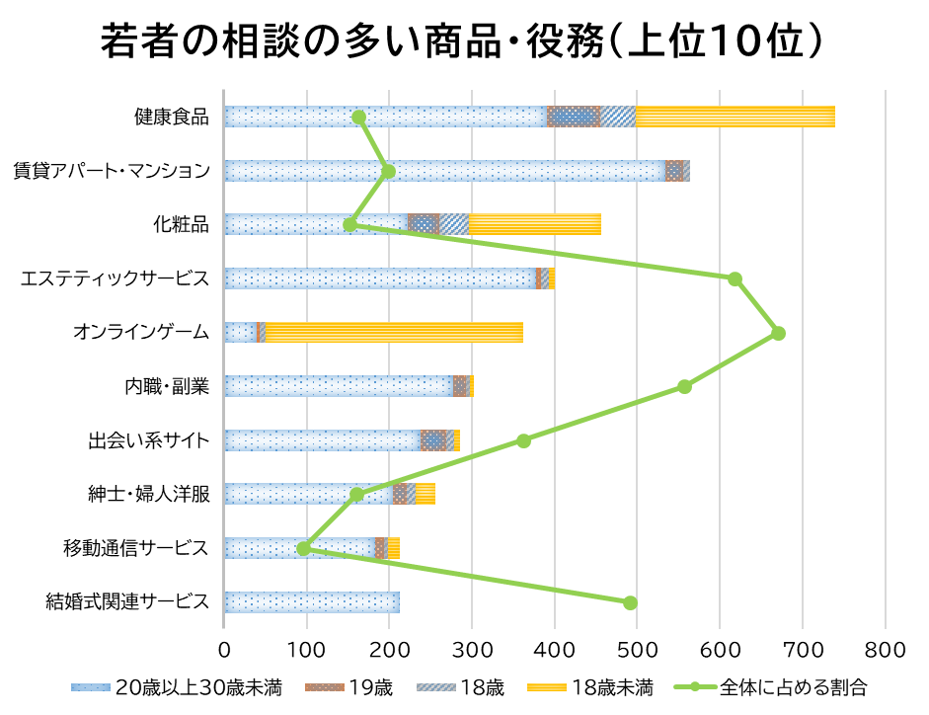
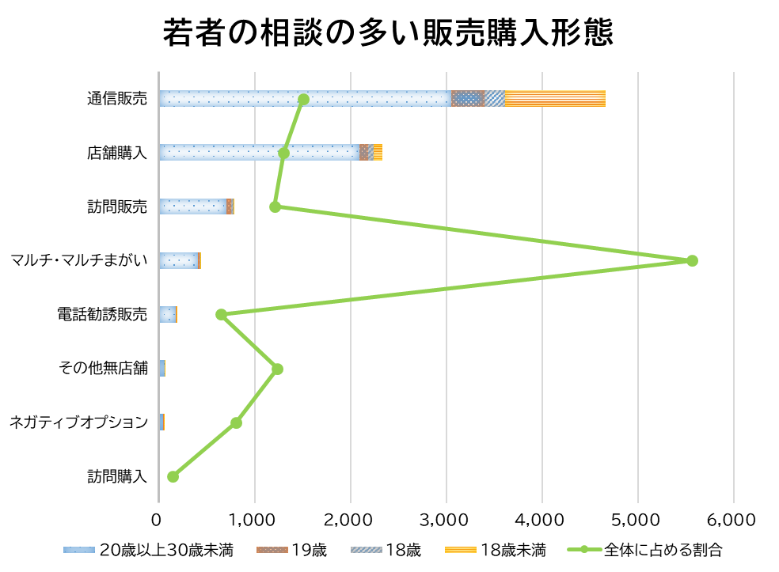
30歳未満の若年者の相談が増加
「健康食品」が最多、「オンラインゲーム」、「エステティックサービス」、「内職・副業」はいずれも相談全体の5割以上を占める
「通信販売」が最多、「マルチ・マルチまがい」は相談全体の5割以上を占める
50%以上
50%以上
61.8%
67.0%
55.6%
55.6%
件数
件数

Slide 30
アドバイス
契約をする場合は、契約内容、契約金額等をよく確認して慎重に！
インターネット通販では、購入手続きを進める前に、通販サイトの表示や利用規約、購入条件、契約内容、解約条件を必ず確認
サイドビジネス商法・マルチ商法の被害を防ぐために、安易に儲け話には乗らず、身近な人からの勧誘でもきっぱり断る勇気を！
サイドビジネス商法とは？
「仕事を提供する。自宅で簡単に高収入が得られる」などと誘い、そのために必要な教材や研修費の契約を勧める商法
実際にはあまり仕事の紹介がなく、ごくわずかな収入しか得られず、購入させられた商品等の支払い負担だけが残る

Slide 31
65歳以上の高齢者の相談はほぼ横ばい
相談全体の特徴
内容別の特徴
「健康食品」と「化粧品」の定期購入トラブルが増加
スマートフォン等の通信サービスのトラブルが増加
水回りの修理等の高額請求のトラブルが増加
「架空請求」に関する相談は減少傾向であるものの、依然として発生
販売方法・手口では、「インターネット通販」や「定期購入」がめだつ
危害に関する相談では「健康食品」や「化粧品」などによる健康被害の相談が増加
新型コロナウイルス関連の相談は、相談全体の9.4％
若年者層と高齢者層の相談の特徴
30歳未満の若年者の相談が増加
65歳以上の高齢者の相談はほぼ横ばい

Slide 32
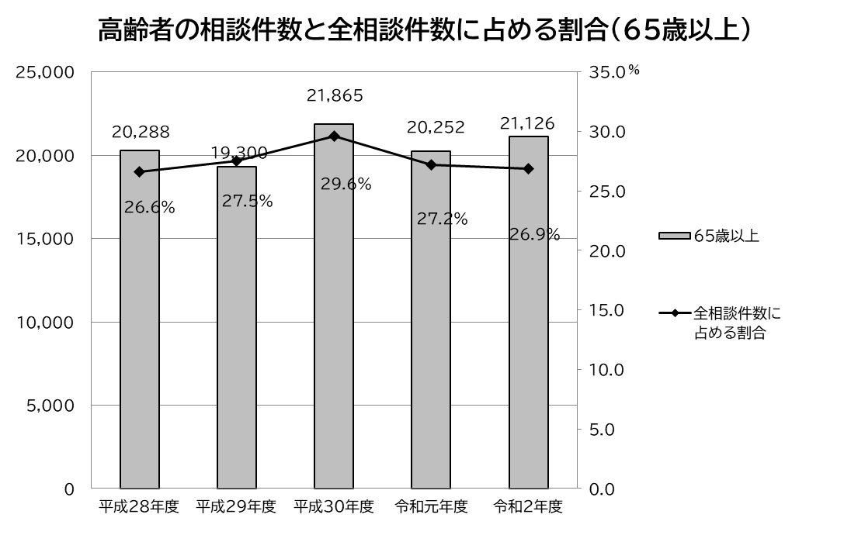
65歳以上の高齢者の相談はほぼ横ばい
65歳以上の高齢者の相談件数は21,139件で、前年度（20,255件）より4.4%（884件）増加
相談全体に占める割合は26.9%で、4件に1件以上が65歳以上の相談
契約当事者の年代別件数
契約当事者 |  | 令和２年度 |  |  | 令和元年度 |  |  | 前年度比 | 増減数
年 代 | 細区分 | 件数 |  | 構成比 | 件数 |  | 構成比
２０歳未満 | １８歳未満 | 2,133 | 1,212 | 1.6% | 1,974 | 1,156 | 1.6% | 104.8% | 56
 | １８歳 |  | 354 | 0.5% |  | 361 | 0.5% | 98.1% | ▲ 7
 | １９歳 |  | 567 | 0.7% |  | 457 | 0.6% | 124.1% | 110
２０歳代 | ２０～２９歳 | 7,458 |  | 9.5% | 6,680 |  | 9.0% | 111.6% | 778
３０歳代 | ３０～３９歳 | 7,736 |  | 9.8% | 7,296 |  | 9.8% | 106.0% | 440
４０歳代 | ４０～４９歳 | 10,634 |  | 13.5% | 10,148 |  | 13.6% | 104.8% | 486
５０歳代 | ５０～５９歳 | 11,550 |  | 14.7% | 10,472 |  | 14.1% | 110.3% | 1,078
６０歳代 | ６０～６４歳 | 4,752 |  | 6.0% | 4,314 |  | 5.8% | 110.2% | 438
 | ６５～６９歳 | 21,139 | 4,326 | 5.5% | 20,255 | 4,207 | 5.6% | 102.8% | 119
７０歳代 | ７０～７４歳 |  | 6,232 | 7.9% |  | 5,656 | 7.6% | 110.2% | 576
 | ７５～７９歳 |  | 4,479 | 5.7% |  | 4,543 | 6.1% | 98.6% | ▲ 64
８０歳以上 | ８０～８４歳 |  | 3,878 | 4.9% |  | 3,677 | 4.9% | 105.5% | 201
 | ８５歳以上 |  | 2,224 | 2.8% |  | 2,172 | 2.9% | 102.4% | 52
その他（団体等） |  | 1,923 |  | 2.5% | 1,958 |  | 2.6% | 98.2% | ▲ 35
不 明 |  | 11,349 |  | 14.4% | 11,406 |  | 15.3% | 99.5% | ▲ 57
計 |  | 78,674 |  | 100% | 74,503 |  | 100.0% | 105.6% | 4,171
ほぼ
横ばい
※PIO-NET未対応市町村を除く

Slide 33
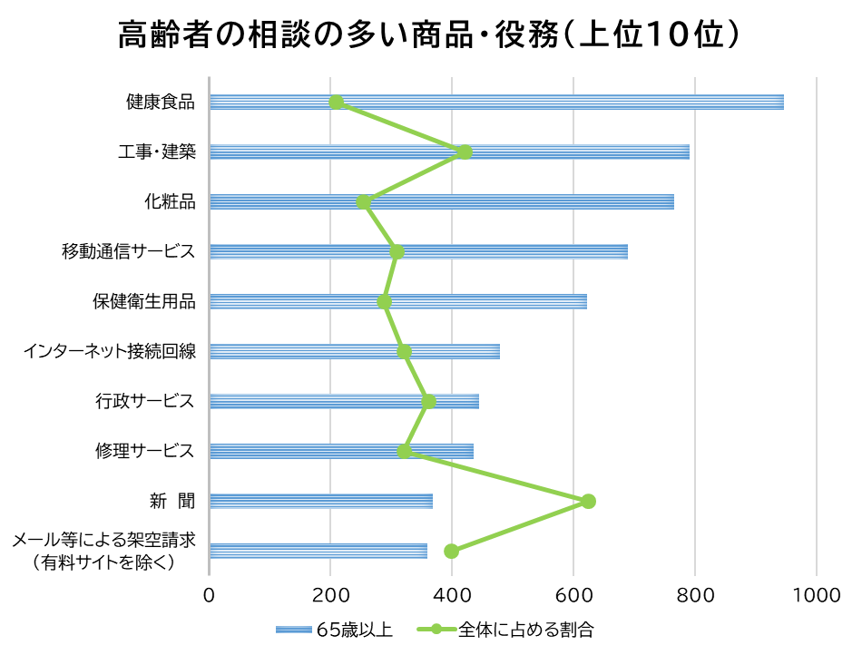
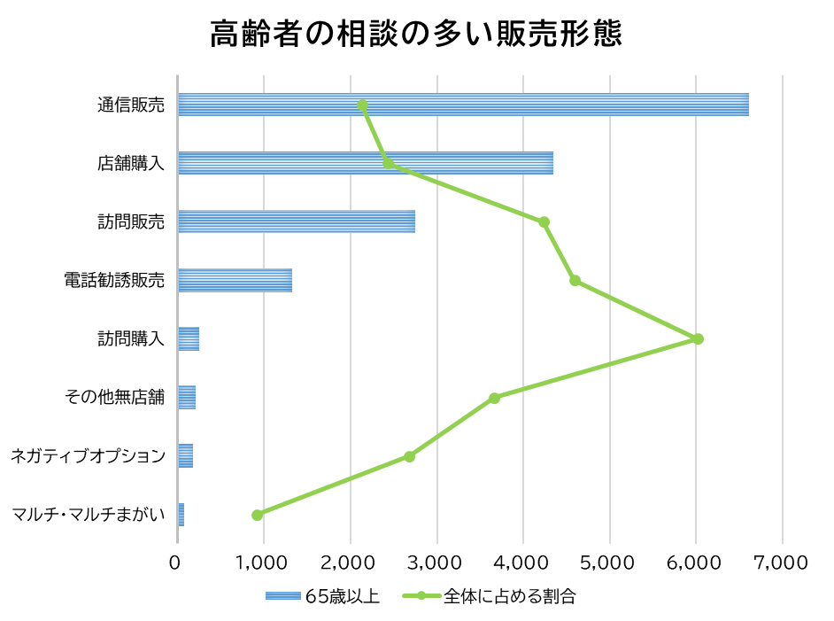
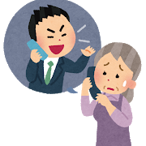
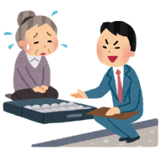
65歳以上の高齢者の相談はほぼ横ばい
「健康食品」が最多、「新聞」、「工事・建築」はいずれも相談全体に占める割合が高い
「通信販売」が最多、「訪問購入」、「電話勧誘販売」、「訪問販売」はいずれも相談全体に占める割合が高い
42.1%
42.3%
45.9%
62.4%
60.1%
件数
件数

Slide 34
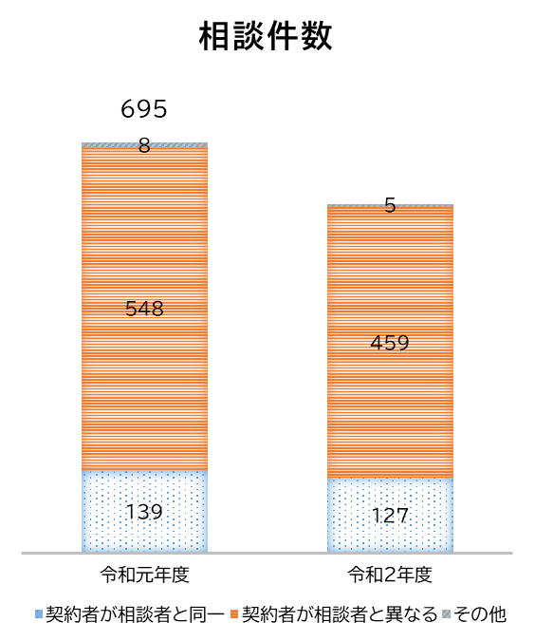
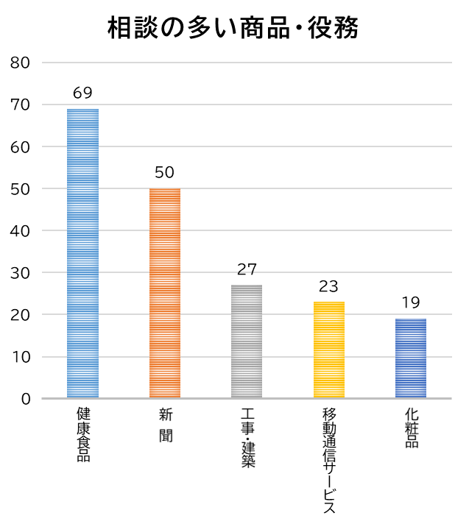
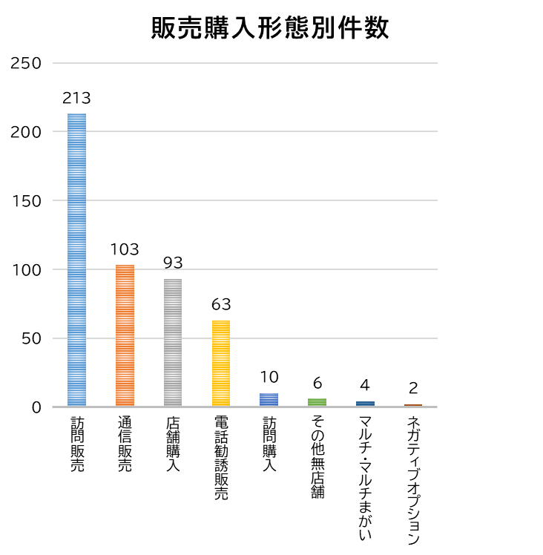
65歳以上の高齢者の相談はほぼ横ばい
認知症等の高齢者の相談は591件で、相談全体の2.8%で、このうち約8割は本人以外からの相談
「健康食品」が最多、次いで「新聞」、「工事・建築」関連の相談が多い傾向
「訪問販売」が最多、次いで「通信販売」「店舗購入」関連の相談が多い傾向
件数
件数
５９１

Slide 35
アドバイス
【高齢者の方々へ】
必要のない商品やサービスの勧誘は、はっきり断りましょう
SMSなどによる実在する事業者名を騙った架空請求が多発して
います。相手に連絡をしないようにしましょう
契約内容に不安を感じた時は、身近な人やお住まいの市町村の
消費生活相談窓口（188番）に相談しましょう
【周囲の方々へ】
高齢者がトラブルに巻き込まれるときは、ふだんと違う「様子の変化」があります。こうした変化にいち早く気付き、気になることがあったら
声かけをするなどして、見守りを心がけてください

